Slide 1


Jet Market

Slide 2

Strutture e gestione del gruppo
Gambale Vincenzo – Manager della documentazione
Napolitano Sabatino – Manager del gruppo
De Rosa Giuseppe – Manager della valutazione
Vitale Stefano – Manager di progetto

Slide 3
Descrizione del problema
L’idea che sta alla base del nostro progetto si basa su osservazioni fatte sui paesi del terzo mondo in particolare sull’India, che, con una popolazione stimata in circa 1.17 miliardi di persone, rappresenta il 17% della popolazione mondiale, ed è il secondo paese più popoloso del pianeta con un tasso di crescita della popolazione dell'1,38%, ma è anche uno dei paesi con il più alto tasso di povertà, infatti attualmente circa il 35% della popolazione vive al di sotto della soglia della povertà fissata dal governo a 0,40$ al giorno.
I problemi che abbiamo riscontrato sono principalmente tre:
1)I poveri delle aree rurali hanno scarso accesso al credito: In questo momento quasi il 70% degli indiani risiede nelle zone rurali. L’India ha una vasta rete d’istituti di finanza rurale, ma molti delle popolazioni rurali ne rimangono escluse, soprattutto a causa di inefficienze delle istituzioni finanziarie formali, quadro normativo debole, elevati costi di transazione e rischi inerenti alla concessione per l'agricoltura.
2)Debole Gestione delle Risorse Naturali: Un quarto della popolazione dell’India dipende dalle foreste una buona parte dei loro mezzi di sostentamento , poiché non hanno la possibilità di recarsi nei grandi centri.
3)Difficoltà nella distribuzione delle risorse: Molti commercianti dei villaggi indiani sono esclusi dalla catena dei grandi distributori. Alcune merci sono vendute loro dai produttori locali, ma chi possiede un negozio deve lasciarlo più volte al mese per andare a prendere l’81% dei prodotti che vende, e il fatto di spostarsi per rifornire le scorte di merci non è un problema soltanto per i commercianti: gli abitanti dei villaggi finiscono con il pagare di più una serie, per altro limitata, di prodotti.

Slide 4
Soluzione proposta
Noi vorremo realizzare un’applicazione per smartphone per l’India. In India la diffusione degli smartphone si sta espandendo molto velocemente, ce ne sono circa sessanta ogni cento abitanti, e addirittura è in vendita un tablet con sistema Android , sviluppato dalla società DataWind, con base in Inghilterra, con la collaborazione dell’Indian Institute of Technology ,che è venduto a 45 dollari e regalato agli studenti; Si chiama “Aakash”, ed è un dispositivo touchscreen ricco applicazioni. Un’altra importante osservazione che abbiamo fatto prima di pensare a quest’applicazione e che in India è molto sviluppato il SimPay , infatti molte compagnie telefoniche indiane permettono agli utenti di effettuare transazioni bancarie, come pagamenti o bonifici , utilizzando il credito della sim. Analizzando le stime di utilizzo degli smartphone da parte della popolazione indiana e la larga diffusione di Intenet, il nostro sistema deve permettere a un abitante o a un commerciante di una zona rurale di avere pieno accesso alle risorse di base (cibo,medicinali,acqua) in modo da permettere all’utente di acquistare beni di prima necessità dalla città più vicina per poi farseli consegnare a domicilio , oppure effettuare un controllo sui prezzi e ordinare i beni per poi andarli a ritirare. Tutto questo utilizzando il credito della sim.

Slide 5
Sviluppo di personaggi e dei goals
Nella scelta dei personaggi e degli obiettivi, si è tenuto essenzialmente conto della situazione socio-economica di alcuni paesi in via di sviluppo, in particolar modo ci si è concentrati sull'India che secondo fonti ufficiali risulta essere il primo paese in via di sviluppo con la maggior diffusione di smartphone di fascia medio-bassa.
Il 60% della popolazione Indiana è impiegata nel settore terziario, spesso distante dai grandi centri cittadini e con scarsa difficoltà nel reperire denaro liquido, ed è quindi a questa fetta di popolazione che la nostra applicazione è maggiormente rivolta.
Le problematiche riscontrate quindi sono:
Scarso accesso al credito Il 70% della popolazione indiana risiede nelle zone rurali. L'India ha una vasta rete di istituti di credito, tuttavia, eccezion fatta per i grandi centri cittadini, non riesce a raggiungere le aree periferiche costringendo gli abitanti di quelle zone a difficoltosi spostamenti.
Scarsa mobilità Il trasporto pubblico soffre di tecnologia obsoleta, incapacità di gestione e bassa produttività del lavoro. Circa il 40% delle famiglie indiane possiede una bicicletta di proprietà e solo lo 0,7% dei nuclei familiari possiede un' autovettura.
Difficoltà nella distribuzione delle risorse Molti commercianti dei villaggi indiani sono esclusi dalla catena dei grandi distributori. Alcune merci sono vendute loro dai produttori locali, ma chi possiede un negozio deve lasciarlo quattro volte al mese per andare a prendere l’81% dei prodotti che vende, e il fatto di spostarsi per ricostituire le scorte di merci non è un problema soltanto per i commercianti; gli abitanti dei villaggi finiscono con il pagare di più una serie, per altro limitata, di prodotti.

Slide 6
Obiettivi finali
Data la natura dell’applicazione, il suo utilizzo è rivolto principalmente ad utenti con ridotte possibilità di spostamento o con scarsa liquidità economica, senza fare altre distinzioni di natura economica, fisica o sociale. La scelta di tali obiettivi invece è stata dettata dalla necessità di risolvere i problemi di organizzazione e rifornimento sopracitati.

Slide 7

Profili Utente 1/4
Manjula Koothrappali
ha 32 anni e vive alla periferia di Mumbai. Ha 5 figli. Per sostenere le spese della famiglia lavora in una fabbrica di tessuti 14 ore al giorno. Per ogni evenienza ha sempre con se un telefono cellulare con cui tenersi in contatto con i membri della sua famiglia. La sua condizione familiare non le consente di avere con se una buona disponibilità di liquidità, e inoltre gli orari lavorativi non le permettono di spostarsi comodamente né di fare spesa in modo tranquillo e organizzato.
È in cerca di un sistema che le consenta di ordinare la spesa e ritirarla in un momento successivo, magari all’uscita dal lavoro,
senza perdere tempo in negozio,
e soprattutto pagando con un qualche sistema di credito che le eviti l’utilizzo di contanti.

Slide 8
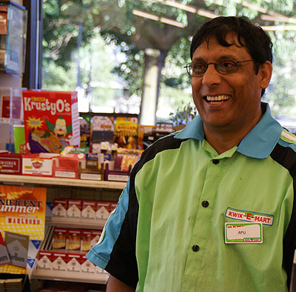
Profili Utente 2/4
Apu Nahasapeemapetilon
piccolo commerciante di 53 anni. Gestisce assieme alla moglie un negozietto di generi diversi in un villaggio di contadini nel nord del paese. Per approvvigionarlo deve allontanarsi per alcuni giorni dalla sua attività, affrontando un viaggio difficoltoso e pesante, spesso accompagnato dalla moglie; questo viaggio aggrava il prezzo a cui deve poi vendere la sua merce.
Ha bisogno di un qualche metodo di approvvigionamento che gli eviti il problema degli spostamenti e che gli consenta di tenere comunque un contatto diretto con i fornitori anche a distanza, così da potersi occupare meglio del suo negozio e della propria clientela.

Slide 9
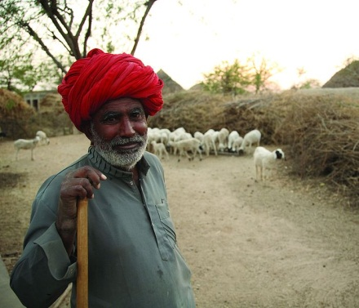
Profili Utente 3/4
Chandra Suresh
è un allevatore di capre di 40 anni. Vive solo e distante dal centro abitato, spostando il gregge da un altopiano all’altro in cerca di pascoli e contatti commerciali.
Raggiunge zone abitate solo in caso di necessità, per non dover lasciare incustodito il bestiame. Si tiene in contatto con i suoi familiari e con il mondo esterno grazie ad un cellulare.
Vuole poter riceve beni di prima necessità dovunque si trovi,
senza dover necessariamente allontanarsi dai luoghi in cui il gregge pascola, poiché sarebbe difficoltoso, pericoloso e dispendioso tenerli rinchiusi o spostarli ogni volta che necessita di fare acquisti.

Slide 10
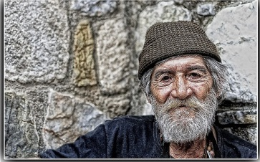
Profili Utente 4/4
Yanez de Gomera (fornitore): imprenditore portoghese di mezza età. Importa ed esporta generi d’ogni tipo, vendendoli sia all’ingrosso che al dettaglio.
È sempre in cerca di nuovi mercati su cui ampliare il commercio.

Slide 11
Tabella dei Task (esempio)
Chandra Suresh
Task | Obiettivo | Frequenza | Priorità | Importanza
Eseguire il login | Identificarsi nel sistema come Utente (Cliente) | Alta | Necessaria | Alta
Navigare nell'area acquisti | Scelta dei prodotti da acquistare | Alta | Necessaria | Media
Scegliere i prodotti | Scelta dei prodotti da acquistare | Alta | Necessaria | Alta
Pagare con carta SIM | Effettuare il pagamento dei prodotti scelti | Bassa | Facoltativa | Alta
Invio Dati GPS | Fornire al venditore più vicino la locazione del cliente cosi da permettergli la consegna. | Bassa | Bassa | Media

Slide 12
Esempio di Scenario
Chandra, pastore nomade della periferia di Mombay, ha necessità di acquistare del pane, ma non avendo la possibilità di recarsi in paese per procurarselo, utilizza l’applicazione jetMarket sul suo cellulare. Dopo aver effettuato l’accesso al sistema, seleziona la sezione Market e sceglie la categoria Alimenti, scorre la categoria fino a trovare il prodotto richiesto e ne seleziona la quantità tramite una finestra apposita. Una volta completata la scelta, tappa sul pulsante “procedi” e seleziona la modalità d’acquisto “consegna a domicilio” scegliendo poi di inviare le sue coordinate attraverso il rilevamento GPS dello smartphone. Una volta eseguita l’operazione, il sistema rilascia un identificativo e la conferma che l’operazione è stata effettuata con successo.

Slide 13
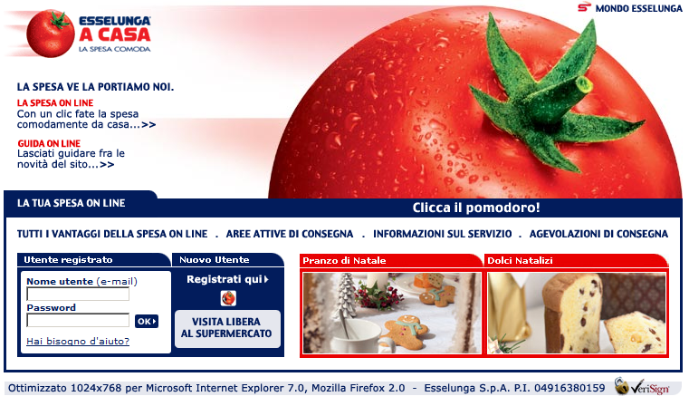
Analisi comparativa
www.esselungacasa.it
Esselungacasa è un sito web che premette agli utenti acquistare beni di consumo comodamente da casa.
Grazie al servizio di consegna a domicilio permette all’utente non solo di pagare la spesa con carta di credito ma anche di riceverla comodamente presso l’indirizzo indicato al momento della registrazione. L’utente interagisce con il sistema con l’ausilio menù e sottomenù spostandosi con il cursore del mouse.

Slide 14
Analisi Comparativa
Il primo impatto non è di sicuro ottimo.
il menù è munito di troppe voci, è un elenco di elementi che potrebbe essere tedioso per l’utente. Le opzioni di menù visualizzate verticalmente sulla sinistra rendono possibili una serie di scelte ritenute di primo interesse per l’utente, mentre in basso sul lato destro sono presenti delle opzioni primarie tra cui spicca quella relativa alla disponibilità consegna e alla verifica del carello.
In generale è possibile affermare che il sito ha un impatto positivo sull’utente in quanto, sebbene complesso nelle sue funzionalità, risulta molto intuitivo e le informazioni di base sono facilmente reperibili. La struttura del sito rispetta le regole generali dettate dalla semiotica, e questo fornisce
una garanzia ulteriore di ergonomia. La scelta dei colori potrebbe a prima vista risultare un pò azzardata per via delle tonalità accese.
Dal presente sistema si intendono recepire alcune idee relative alle funzionalità offerte, che peraltro
risultano pienamente compatibili con i task già individuati. In particolare di grande utilità è la gestione del commercio elettronico categorizzando i prodotti e permettendo all’utente di ricevere il prodotto direttamente presso l’indirizzo indicato dallo stesso. Questo sito però manca del metodo di pagamento tramite sim(Sim-pay) servizio essenziale all’interno del nostro sistema. Un’altra pecca di questo sito e che è difficile interagire con esso se si accede con un dispositivo mobile, infatti, a parte il lungo periodo di caricamento la resa a video è pessima e alcune finestre come ad esempio la lista delle categorie non è visualizzata.

Slide 15
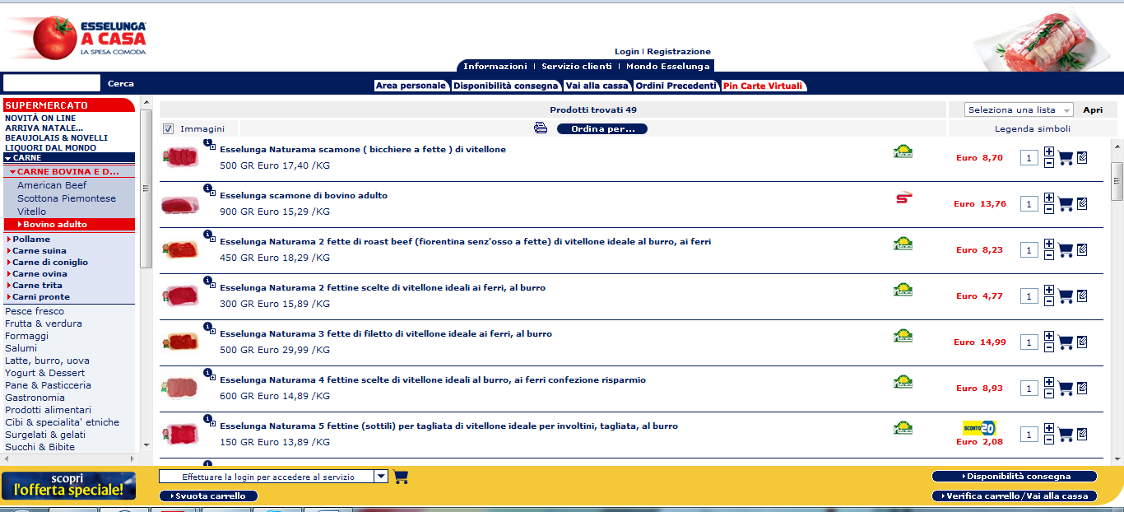
Analisi Comparativa

Slide 16

Analisi comparativa
Citizy
Citizy è un sistema sviluppato in Francia e testato per la prima volta a Nizza che permette l’accesso alle informazioni locali e culturali, acquisto e convalida di biglietti per i servizi di trasporto urbano, informazioni in tempo reale sul traffico e shopping intelligente presso i principali retailer (buoni sconto, programmi fedeltà digitali), pagamenti elettronici con dispositivi mobili tramite le banche più importanti.

Slide 17
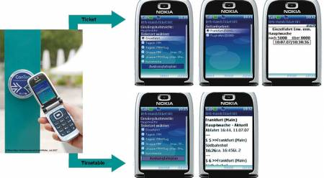
Analisi comparativa
L’interfaccia per l’utente è molto semplice ma allo stesso tempo il sistema è molto efficiente e performante. I colori in questo caso sono molto sobri e sono utilizzati per rendere evidente le informazioni stesse. In questo caso, è possibile prendere spunto da tale sistema per progettare una buona interfaccia per il sistema proposto. Il sistema è conveniente e grazie alla sua semplicità d’uso sono un valore aggiunto rispetto ai servizi esistenti. Cityzi è un’innovazione importante che garantisce allo stesso tempo una continuità rispetto alle abitudini attuali dell’utente poiché rende il cellulare un vero è proprio sostituto del portafoglio. L’idea di base che si vuole apprendere da questo sistema è la gestione dei pagamenti con scheda sim. Infatti, all’utente basterà selezionare il bene che vuole e immediatamente procedere all’acquisto che è confermato all’utente con un messaggio che mostra anche il credito residuo come possiamo vedere nell’immagine in cui viene visualizzato l’orario dei bus per poi acquistare con un semplice tocco sullo schermo il biglietto desiderato.

Slide 18
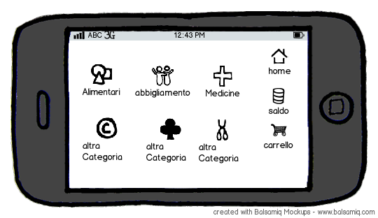
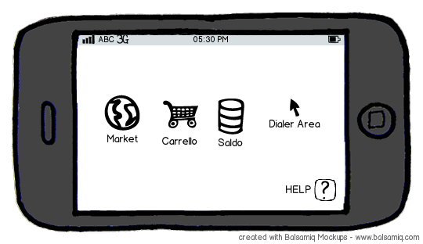
Paper Scketch 1/10
Home

Slide 19
Paper Scketch 2/10
Schermata Categorie

Slide 20
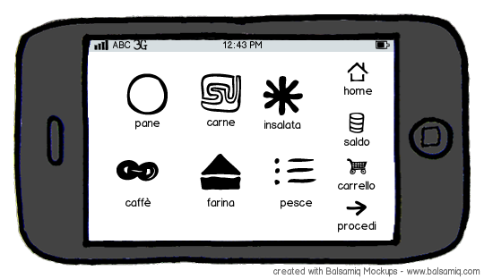
Paper Scketch 3/10
Schermata prodotti

Slide 21
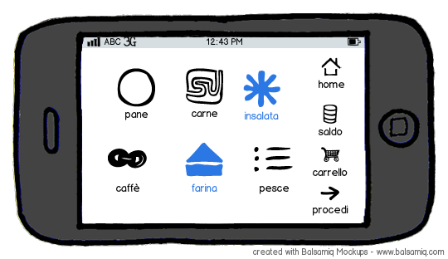
Paper Scketch 4/10
Schermata Prodotti con prodotti selezionati

Slide 22
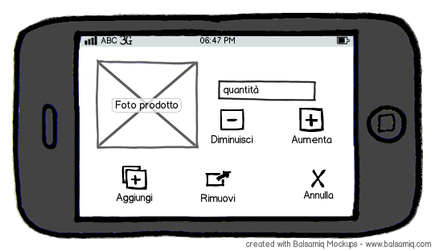
Paper Scketch 5/10
Schermata quantità prodotto

Slide 23
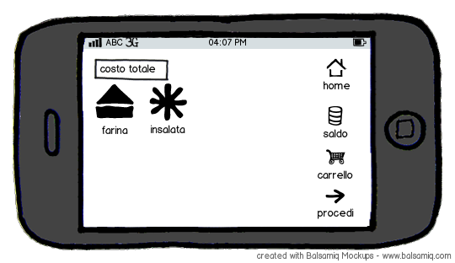
Paper Scketch 6/10
Schermata carrello

Slide 24
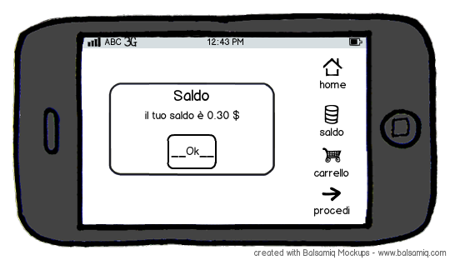
Paper Scketch 7/10
Schermata saldo

Slide 25
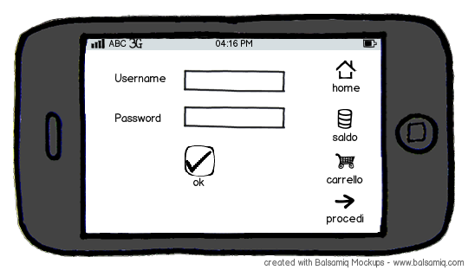
Paper Scketch 8/10
Schermata login

Slide 26
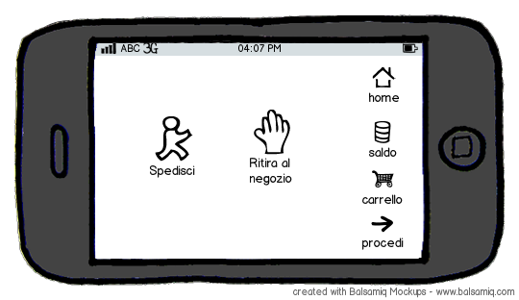
Paper Scketch 9/10
Schermata conferma ordine

Slide 27
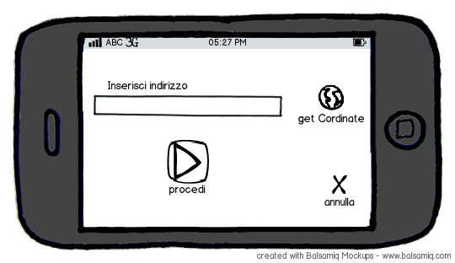
Paper Scketch 10/10
Schermata inserimento indirizzo/coordinate

Slide 28
Prototipo

Slide 29
Valutazione del design
Per testare l’usabilità del sistema ci siamo avvalsi della tecnica delle indagini di laboratorio
In cui sono stati coinvolti i designer,i valutatori e gli utenti portandoli in laboratorio in modo da avere attrezzature specifiche e un ambiente libero da interruzioni. Abbiamo preferito questa tecnica a quella delle indagini sul campo poiché era impossibile raggiungere gli utenti sul campo. Per la valutazione del design si è scelto di usare la tecnica del walkthrough cognitivo. In un primo momento è stato assegnato ad ogni utente del gruppo un gruppo di task da testare creando dei paper skatches sulla base di direttive comuni; inoltre, è stato formulato un questionario generale sottoposto agli utenti scelti per la valutazione del design. I task scelti per ogni singolo utente rappresentano il fulcro dell'interazione tra gli utenti e il sistema e tra gli utenti stessi. Di seguito saranno elencati i task in riferimento ad ogni singolo utente.

Slide 30
Valutazione del design
Cittadino(Acquirente):
Possibilità di scegliere il tipo di prodotto;
Possibilità di acquistare il prodotto;
Possibilità di scegliere il tipo di consegna;
Gestione e controllo del credito residuo;
Negoziante(Acquirente):
Loggarsi al sistema
Possibilità di scegliere il tipo di prodotto;
Possibilità di acquistare il prodotto;
Possibilità di scegliere il tipo di consegna;
Gestione e controllo del credito residuo;
Si sottolinea che le operazioni compiute nell'area del market sono comuni a tutti gli utenti, con la differenza che il negoziante effettua il login mentre il cittadino può acquistare in modo rapido e sicuro senza effettuare il login quindi senza doversi registrare obbligatoriamente al sistema in moda tale da rendere meno tediosa l’attesa e ottenere le massime prestazioni dal sistema

Slide 31
Valutazione dell’usabilità
Per la valutazione dell’usabilità si è tenuto conto di tre principi di ausilio:
Learnability : facilità con cui nuovi utenti possono iniziare un'interazione effettiva e ottenere massime prestazioni
Flessibilità: la molteplicità di modi in cui l'utente e il sistema scambiano informazioni
Robustezza: il livello di sostegno fornito all'utente nel determinare un comportamento di successo rispetto ai suoi goal

Slide 32
Valutazione Euristica
la valutazione è stata effettuata individualmente da ogni membro del gruppo, che ha poi esposto le proprie perplessità in sede di valutazione di gruppo.
Si precisa, inoltre, che la valutazione individuale è stata effettuata rispondendo al questionario riportato nel seguito
Il sistema risponde troppo lentamente agli input
I suggerimenti e le istruzioni sono utili
Qualche volta il sistema si è bloccato
Imparare ad usare il sistema è difficoltoso
Le informazioni di aiuto non sono risultate utili
Ci vuole molto tempo per imparare la giusta sequenza di azioni
Qualche volta vorrei sapere se ciò che sto facendo è giusto
L’interazione con questo sistema è gratificante
Le informazioni sono esposte in maniera chiare e comprensibili
Non erano presenti abbastanza informazioni
Non mi piace usare questo sistema tutti i giorni
Usare questo sistema è frustrante
Il sistema è abbastanza veloce
L’organizzazione dei menu e delle informazioni è logic
Imparare ad usare le nuove funzionalità risulta difficil
Troppe azioni richieste per eseguire un determinato task
I messaggi di errore non sono adeguati
Il sistema non ha sempre fornito quello che mi attendevo
E’ facile dimenticare come usare il sistema
Ho avuto bisogno di assistenza molte volte durante l'uso

Slide 33
Valutazione Euristica
Alcuni componenti del gruppo hanno risposto in maniera non soddisfacente alle domande che riguardano le prestazioni e le informazioni fornite dal sistema. Per questo tra le priorità da effettuare prima di passare all’implementazione abbiamo inserito le seguenti:
Priorità alta:
Rimuovere la schermata di login obbligatorio per ogni utente del sistema lasciandola facoltativa solo agli utenti registrati.
Rilasciare un identificativo numerico alla fine di ogni acquisto in modo da rendere verificabile la consegna del prodotto.
Priorità bassa:
Inserire maggiore informazione sui prodotti in particolar modo il prezzo di ogni unità

Slide 34
Tabella dei Task (revisionata)
Chandra Suresh
Task | Obiettivo | Frequenza | Priorità | Importanza
Navigare nell'area acquisti | Scelta dei prodotti da acquistare | Alta | Necessaria | Media
Scegliere i prodotti | Scelta dei prodotti da acquistare | Alta | Necessaria | Alta
Pagare con carta SIM | Effettuare il pagamento dei prodotti scelti | Bassa | Facoltativa | Alta
Invio Dati GPS | Fornire al venditore più vicino la locazione del cliente cosi da permettergli la consegna. | Bassa | Bassa | Media

Slide 35
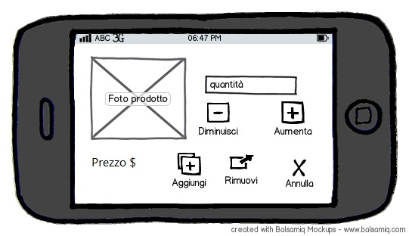
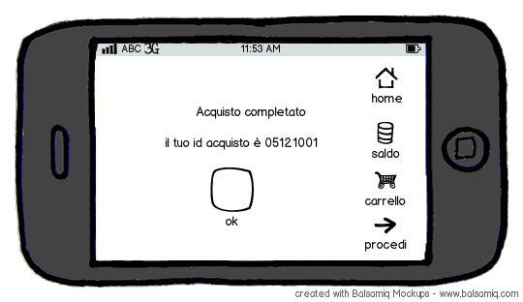
Modifiche al design

